Slide 1
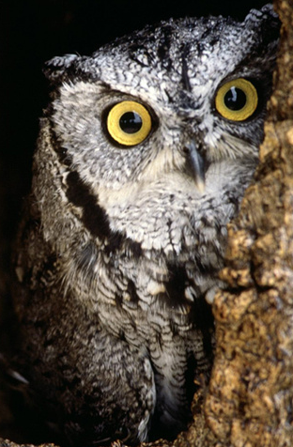
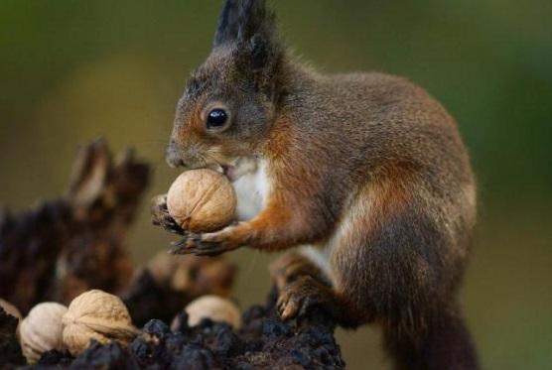
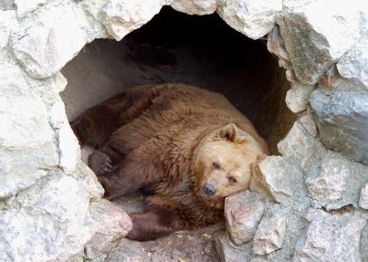
ПОНАШАЊЕ ЖИВОТИЊА, УВОД И ДОКАЗИ ЕВОЛУЦИЈЕ
Животиње активне дању
Животиње активне ноћу
Зимсаки сан – хибернација

Slide 2
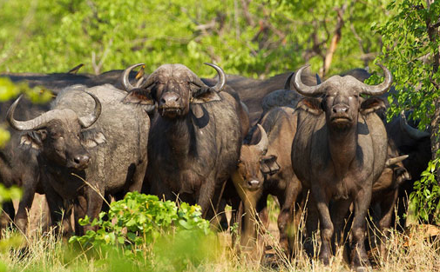
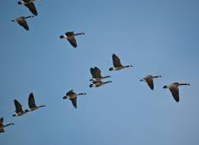
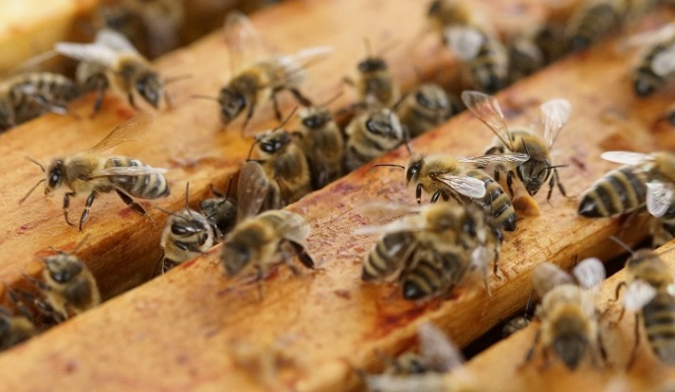
Сеобе животиња
Живот у групама
Јато
Крдо
Ројење

Slide 3
Фактори који утичу на понашање:
Биологија организма
Репродукција (размножавање) – јегуља, лосос
Утицаји из спољашње средине
ТЕМПЕРАТУРА:
Организми са промјенљивом тјелесном температуром
Утицај виших температура спољашње средине

Slide 4
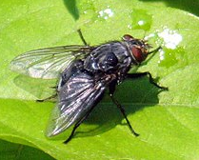
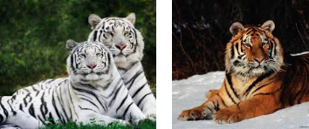
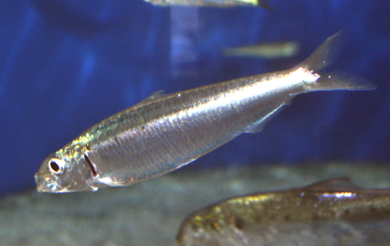
Домаћа мува
Сардина
Крзно сисара
Миграције животиња

Slide 5
ИЗВОРИ ХРАНЕ
Хидра
Лов предатора
Повезаност биолошких особина и услова спољашње средине
Крзно сисара током зиме и љета
Рађање младунаца – прољеће

Slide 6
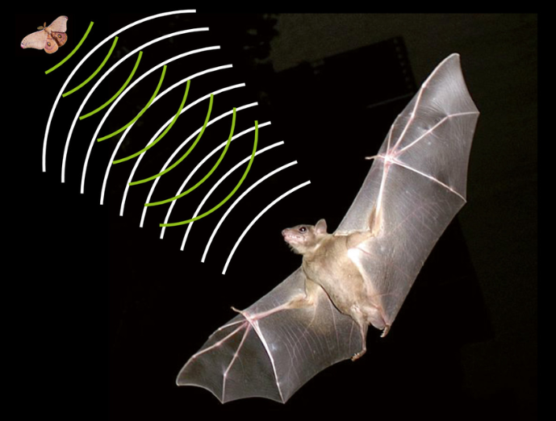
Понашање пчела – плес пчела
Летење птица
Кретање шишмиша

Slide 7
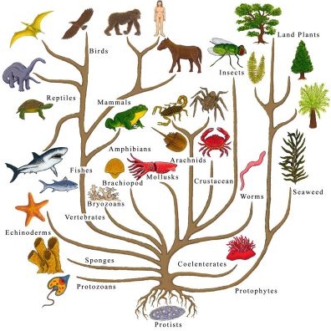
Први живи организми у мору – 3 милијарде година
Настанак сложенијих организама
Освајање копнених вода
Освајање копна као животне средине

Slide 8
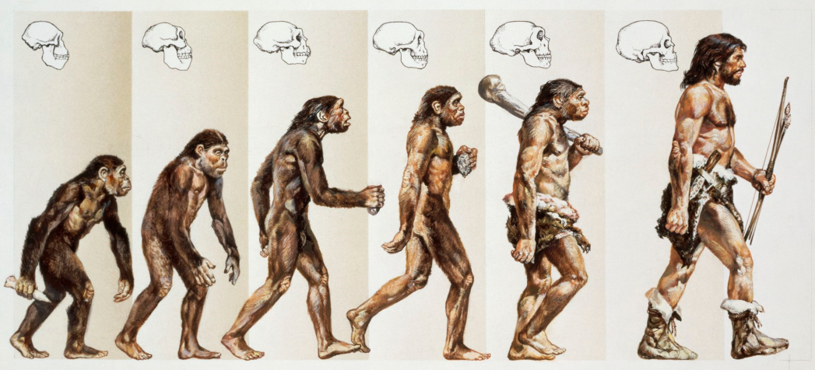
Размножавање – опстанак врсте
Промјенљивост организама
Изумирање и настанак нових врста
ОРГАНСКА ЕВОЛУЦИЈА

Slide 9
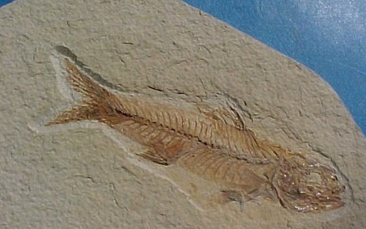
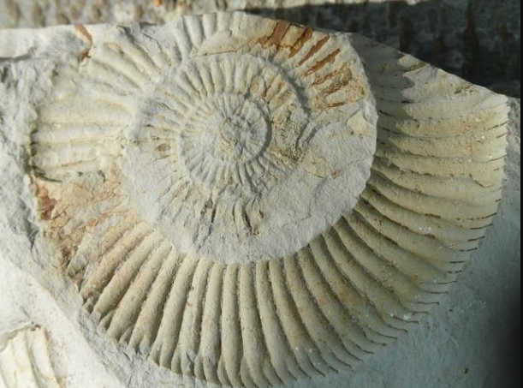
Докази еволуције
Живи организми
Палеонтолошки докази
Морфолошки докази

Slide 10
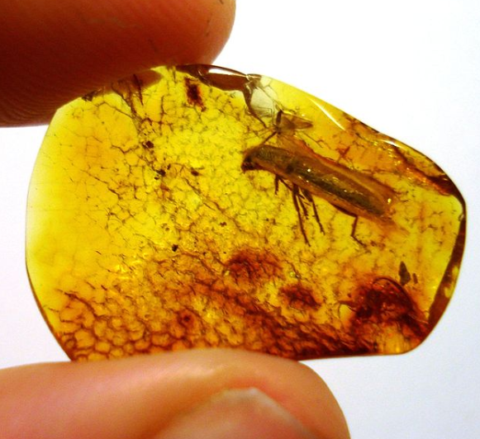
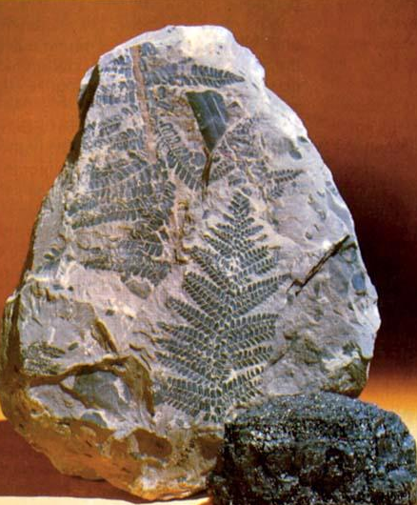
Докази еволуције
Палеонтолошки докази
Фосили - чврсти дијелови тијела (кост, рог, зуб, копито)
Остаци као отисци листа у камену
Остаци у ћилибару, леду

Slide 11
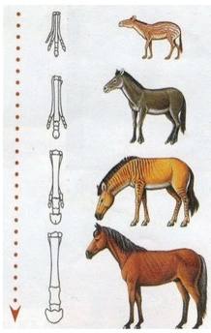
Палеонтологија
Палеонтолошки низ
Палеонтолошки низ коња

Slide 12
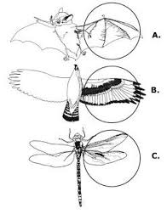
Докази еволуције
Морфолошки докази
1. АНАЛОГИ органи – различито поријекло и грађа, а иста функција

Slide 13
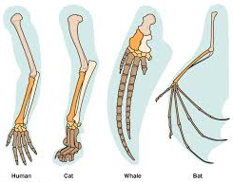
Докази еволуције
Морфолошки докази
2. ХОМОЛОГИ органи – исто поријекло и слична грађа, а различита функција

Slide 14
Садржај у уџбенику ја написан на странама: 204, 205, 206, 207, 208, 209, 210, 211 и 212.

